Slide 1
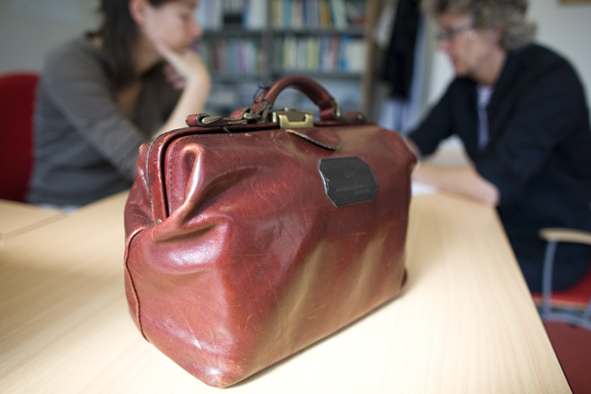
Kindermishandeling in de huisartspraktijk
Janneke Heessels juni 2019
Amsterdam UMC
Locatie VUmc
Afdeling Huisartsgeneeskunde & Ouderengeneeskunde

Slide 2
Huiswerk informatie uit leergesprekken
Samenvatting & wat valt op
Bespreek voorbeelden uit je praktijk waarbij je het vermoeden had dat een kind mogelijk te maken had met KMH
Welke signalen heb je gezien/gehoord
Wat heb je gedaan binnen de praktijk, welke stappen heb je gezet
Of als je geen stappen hebt gezet: wat hield je tegen, waar zaten je aarzelingen
Wat is je ervaring met de vervolgstappen? Hoe verliep bijvoorbeeld de samenwerking met Veilig thuis of het ouder kind team?
Welke vragen/ideeën/oordelen heb je over vervolgstappen, inzetten van hulp buiten de praktijk
Welke andere ervaringen en vragen heb je met betrekking tot jeugdzorg, Raad voor de Kinderbescherming, meldcode enz.

Slide 3
Stelling
Door te melden bij Veilig Thuis loop ik het risico het gezin helemaal kwijt te raken en vergroot ik de onveiligheid van het kind.

Slide 4
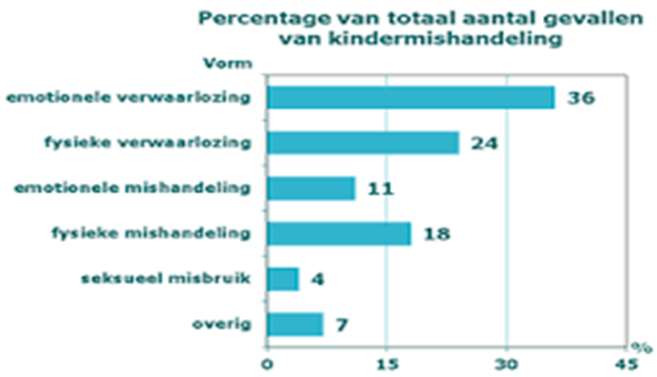
Feiten en cijfers
2010: ruim 118.000 kinderen en jongeren van 0 tot 18 jaar blootgesteld aan een vorm van kindermishandeling
= ruim 3 procent van het totaal kinderen
= in elke klas 1 kind
= 3 tot 12 p.j. per praktijk
n.b. 50 tot 150 sterfgevallen p.j.
Nationale prevalentiestudie mishandeling TNO en Univ Leiden, Ijzendoorn e.a.NJI

Slide 5
Vormen
Lichamelijke mishandeling Onder lichamelijke kindermishandeling vallen alle vormen van lichamelijk geweld tegen het kind, zoals slaan, schoppen, bijten, knijpen, krabben, het toebrengen van brandwonden of het kind laten vallen. Bijzondere vormen zijn het shakenbabysyndroom, Münchhausen-by-proxysyndroom, en meisjesbesnijdenis.
Lichamelijke verwaarlozing Bij lichamelijke verwaarlozing komen ouders gedurende langere tijd onvoldoende tegemoet aan de lichamelijke basisbehoeften van het kind. Het krijgt niet de zorg en verzorging waar het gezin zijn leeftijd en ontwikkeling behoefte en recht op heeft.
Psychische mishandeling Van psychische of emotionele mishandeling is sprake wanneer ouders of andere opvoeders met hun houding en hun gedrag afwijzing en vijandigheid uitstralen tegenover het kind. Ze schelden het kind regelmatig uit of maken het kind opzettelijk bang.
Psychische verwaarlozing Bij psychische of emotionele verwaarlozing schieten de ouders of opvoeders doorlopend tekort in het geven van positieve aandacht aan het kind. Daarmee negeren ze structureel de basale behoeften van het kind aan liefde, warmte, geborgenheid en steun.

Slide 6
Vervolg vormen
Seksueel misbruik Seksueel misbruik bestaat uit alle seksuele aanrakingen die een volwassene een kind opdringt. Door het lichamelijke of relationele overwicht, de emotionele druk, of door dwang en geweld van de volwassene kan het kind die aanrakingen niet weigeren.
Getuige van huiselijk geweld Kinderen die getuige zijn van geweld in het gezin zien of horen conflicten tussen hun ouders of worden geconfronteerd met de gevolgen, bijvoorbeeld verwondingen bij de ouder of het moeten vluchten van een ouder.

Slide 7
Still face
https://www.youtube.com/watch?v=apzXGEbZht0
Wat leert je dit fragment?
Aan welke patiënten in je praktijk denk je bij dit filmpje?

Slide 8
Gevolgen kindermishandeling
lichamelijk letsel; elke week overlijdt er een kind aan de gevolgen.
remt de ontwikkeling.
kan stoornissen veroorzaken.
verstoort de normale vorming van het netwerk van zenuwen in een deel van de hersenen.
posttraumatische stressstoornissen en dissociatieve stoornissen.
lichamelijke klachten met een psychische oorzaak
verslaving, zelfverwonding en zelfmoord als de herinneringen aan thuis ondraaglijk worden.

Slide 9
Stelling: je moet wel bewijzen hebben voor je Veilig Thuis kan bellen.

Slide 10
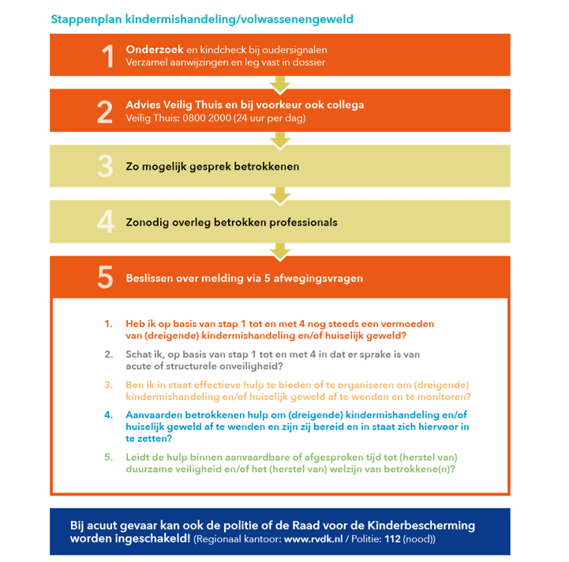
Notes:
Kenen jullie de meldcode?
Welke stap vind je lastig?
Kindcheck: wat lastig als je je zo voelt en hoe is het dan om voor je kinderen te zorgen?

Slide 11
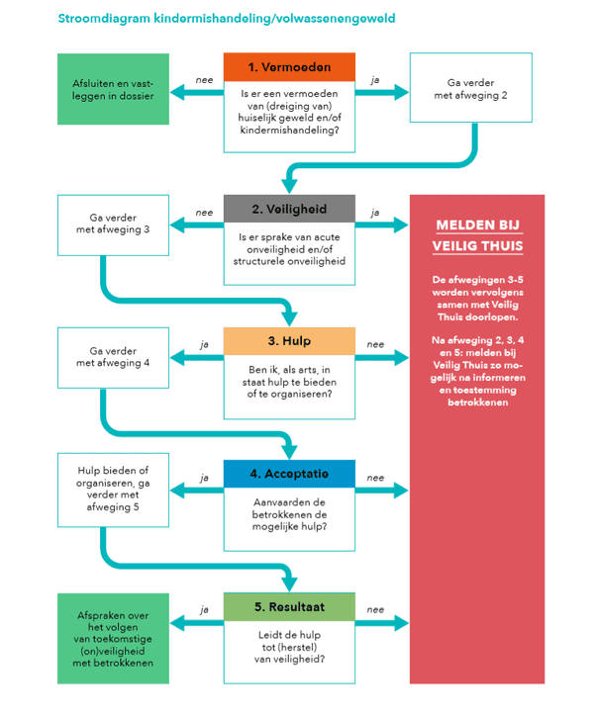
Notes:
Stap 5 uitgewerkt.

Slide 12
Signalen bij het kind
verdacht letsel (o.a. haematomen, brandwonden, fracturen)
discrepantie tussen het gevonden letsel en de anamnese
delay
opvallend gedrag tijdens het consult
groeistoornis
Gedrags- en/of ontwikkelingsstoornis
(psycho)somatische klachten
voedingsproblemen
Verstoorde ouder-kindrelatie
slechte hygiëne en verzorging van kind
https://signalenkaart.nl/

Slide 13
Risicofactoren kindermishandeling
Problemen en persoonlijkheid van de ouder: psychische en psychiatrische problematiek, verslaving, stressniveau, nare jeugdervaringen, opvoedings-capaciteiten.
Kenmerken die het kind extra kwetsbaar maken: aangeboren en fysieke kenmerken (te vroeg geboren, lichamelijke of cognitieve beperking, moeilijk temperament, veel ziek, ontwikkelingsstoornis) en leeftijd.
Leefomstandigheden: SEO, partnerrelatie, geweld en dwingende interacties, wisselende relaties, chaos, gebrek aan netwerk, alleenstaand ouder, samengestelde gezinnen, gezin met veel kinderen, ongewenst ouderschap, vluchtelingengezin
Notes:
Hoe kan ik naast u staan?

Slide 14
Casus:
Meisje 15jr
Hulpvraag: kan ik zwanger zijn?
Seksueel contact gehad tegen haar zin, ‘ik wilde dat niet’
Wil geen aangifte doen, want dat moet in bij zijn van een volwassene en ouders mogen het niet weten
Dossier: 2015 bekend bij Veilig Thuis
Contact met loverboy
Lichamelijke mishandeling door ouders
Wat zegt dit over de veiligheid van het meisje?
Wat zou je doen? Hoe en met wie ga je het gesprek aan?
Voer het gesprek met het meisje

Slide 15
Casus
Overlegd met Veilig Thuis -> situatie moet doorbroken worden
Eigen huisarts heeft gesprek met patiënte
Patiënte vindt alles onzin en wil het niet bespreken met ouders
‘Jij zou toch ook heel boos op mij zijn als je mijn vader was’
Belangrijk: blijven benadrukken dat het een onveilige situatie voor patiënte is
Weigert hulpverlening + de reële kans op schade -> melden
Notes:
Fundamenteel is culturele achtergrond.

Slide 16
Casus: melding Veilig Thuis
Inlichten patiënte & ouders
Melding telefonisch en op papier
Contact tussen huisarts en medewerker die casus toegewezen heeft gekregen
Gesprek met huisarts, Veilig Thuis én patiënte
Ervaring van deze huisarts:
Vaak een lang(zaam) traject
Goede steun, professioneel advies

Slide 17
Op basis van de melding, het onderzoek en de verdere diagnostiek kan Veilig Thuis besluiten:
voor het gemelde kind en/of diens gezin een verwijzing te organiseren voor hulp en begeleiding door andere instanties (o.a. OKT, Samen Doen, JB)
een netwerk rond het gezin te creëren
de Raad voor de Kinderbescherming in te schakelen
aangifte te doen bij de politie
geen verdere actie te ondernemen

Slide 18
In gesprek met kind en ouders
Doel
Het bespreekbaar maken van zorgen naar aanleiding van signalen en vermoedens
In een open sfeer, waarin de (vertrouwens)relatie met kind of ouders intact blijft;
Waarin ruimte is voor het verhaal van kind of ouders zodat jij meer zicht op de situatie en hoe kind/ouders die beleven;
Waardoor je een betere inschatting kan maken van de ernst van de situatie (Hoe veilig of onveilig is het voor een kind?);
Waardoor je een beeld krijgt van wat er zou moeten gebeuren, volgens jou en volgens kind/ouders;
En waarin je draagvlak moet creëren voor een vervolgcontact.
Notes:
Als dit de doelen zijn, dan hoeft het niet je taak te zijn om:
Te beoordelen of er nu daadwerkelijk sprake is (geweest) van kindermishandeling of huiselijk geweld. Dat is een taak van Veilig Thuis, de Raad voor de Kinderbescherming en de politie.
Ouders te 'beoordelen'. Bedenk dat we vaak nog te weinig weten van een gezin om te kunnen beoordelen, laat staan veroordelen. Door te (ver)oordelen lopen we het risico dat we het partnerschap met het gezin verliezen.
Het probleem acuut op te lossen. Veel professionals ervaren een gevoel van urgentie: 'Kindermishandeling is heel erg en nu ik het eenmaal weet moet het direct stoppen'. In het geval van geconstateerde acute ernstige onveiligheid (bijv. seksueel misbruik, ernstig fysiek geweld) moet er inderdaad direct veiligheid geboden worden. Daar heb je echter de hulp van anderen bij nodig: Veilig Thuis en politie bijvoorbeeld. Handel nooit alleen in die situaties. Maar in de meeste gevallen kan je in een rustiger tempo in gesprek gaan met ouders en/of kind.
Casuistiek

Slide 19
In gesprek met kind en ouders
Houding en uitgangspunten: het belang van partnerschap
Zich gerespecteerd voelen. Een open en eerlijke, empathische, geïnteresseerde en niet-veroordelende houding is van belang.
Werk samen met de persoon, niet met de mishandeling
Kijk vooral ook naar wat goed gaat en geef complimenten. Ouders voelen zich erkend in hun goede bedoelingen. Zoek naar de uitzonderingen: hoe kun je krachten gebruiken om zorgen te verminderen. Maak die zo concreet mogelijk.
Stel de veiligheid en welzijn van het kind centraal.
Ga na wat de ouder of jeugdige wil veranderen
Bied keuzemogelijkheden
Concentreer je op het tot stand brengen van kleine veranderingen
Notes:
Als dit de doelen zijn, dan hoeft het niet je taak te zijn om:
Te beoordelen of er nu daadwerkelijk sprake is (geweest) van kindermishandeling of huiselijk geweld. Dat is een taak van Veilig Thuis, de Raad voor de Kinderbescherming en de politie.
Ouders te 'beoordelen'. Bedenk dat we vaak nog te weinig weten van een gezin om te kunnen beoordelen, laat staan veroordelen. Door te (ver)oordelen lopen we het risico dat we het partnerschap met het gezin verliezen.
Het probleem acuut op te lossen. Veel professionals ervaren een gevoel van urgentie: 'Kindermishandeling is heel erg en nu ik het eenmaal weet moet het direct stoppen'. In het geval van geconstateerde acute ernstige onveiligheid (bijv. seksueel misbruik, ernstig fysiek geweld) moet er inderdaad direct veiligheid geboden worden. Daar heb je echter de hulp van anderen bij nodig: Veilig Thuis en politie bijvoorbeeld. Handel nooit alleen in die situaties. Maar in de meeste gevallen kan je in een rustiger tempo in gesprek gaan met ouders en/of kind.

Slide 20
In gesprek met kinderen:
Stem af op leeftijd en het ontwikkelingsniveau
Wees transparant en betrouwbaar: zeg wat je doet en doe wat je zegt.
Toon je betrokkenheid en belangstelling. (partnerschap!)
Wees je bewust van de loyaliteit van een kind voor zijn/haar ouders. Zeg geen negatieve dingen over ze en benoem dat je zowel het kind als de ouders wilt helpen.
Vraag ook naar de leuke dingen thuis.
Vertel een kind wat je al weet. Dat maakt het gemakkelijker om te praten.

Slide 21
Respecteer de gevoelens van het kind.
Respecteer zelfbeschikking en 'nee', bijvoorbeeld als een kind niet verder wil praten of geen details wil vertellen. Praten over moeilijke dingen thuis valt niet mee.
Laat merken dat je het kind gelooft
Vraag feitelijk naar wat er gebeurd is
Vraag naar wat zou moeten veranderen
Een kind ontschuldigen
Beloof geen geheimhouding

Slide 22
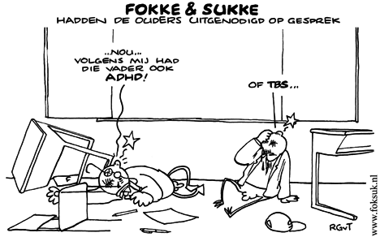

Slide 23
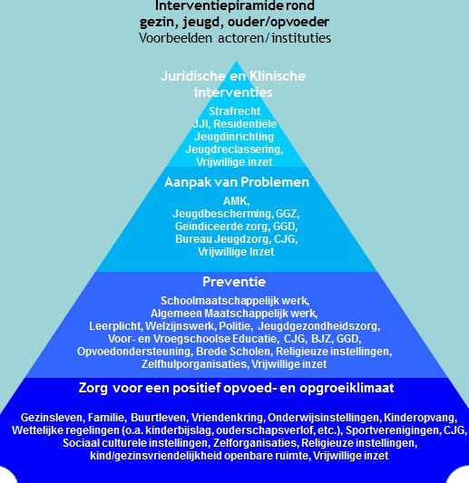

Slide 25
Sociale kaart
Welke actoren/instituties/voorzieningen ken je in jouw wijk?
Hoe is de toegang geregeld?
Hoe krijg je hier meer zicht op?

Slide 26
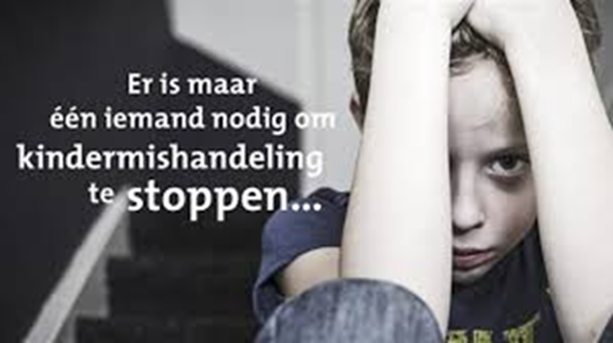
Take home message!

